Slide 1
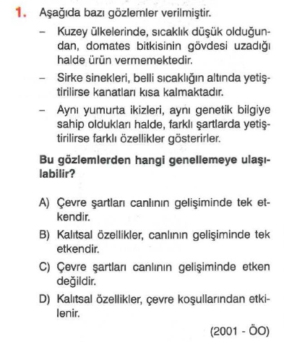

Slide 2
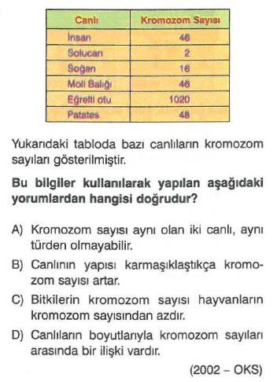

Slide 3
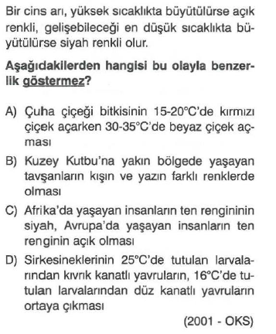

Slide 4
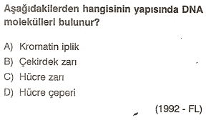

Slide 5
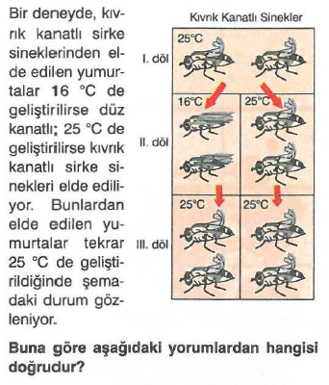
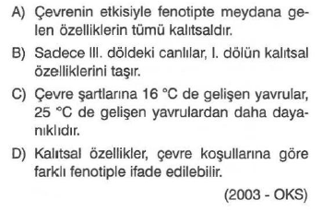

Slide 6
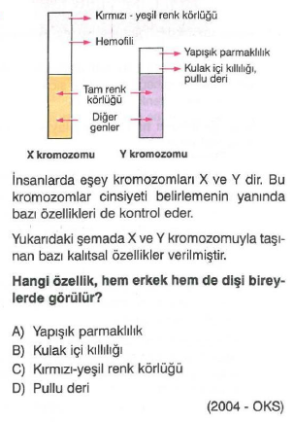

Slide 7
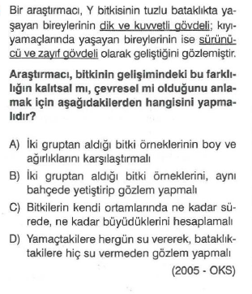

Slide 8
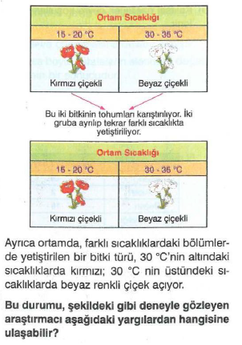
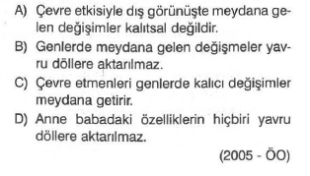

Slide 9
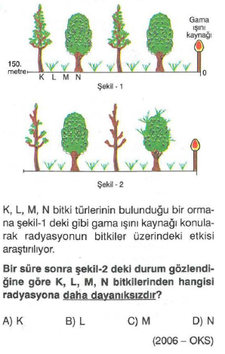

Slide 10
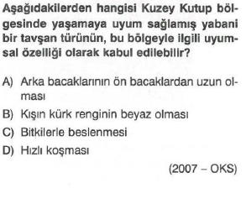

Slide 11
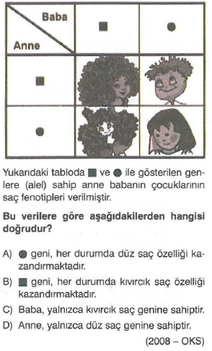

Slide 12
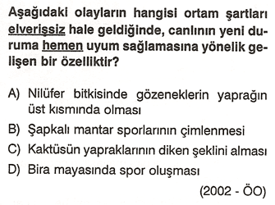

Slide 13
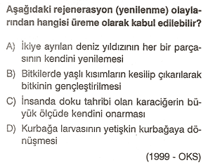

Slide 14
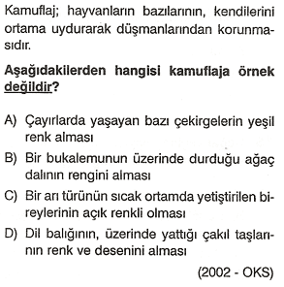

Slide 15
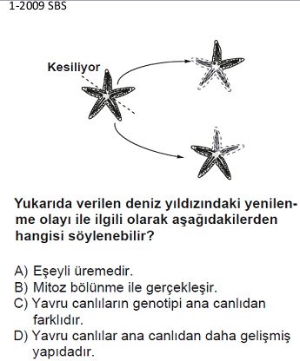

Slide 16
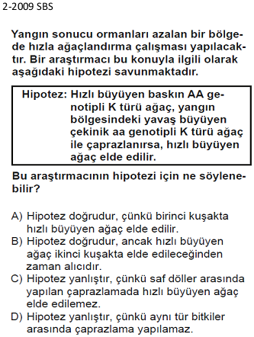

Slide 17
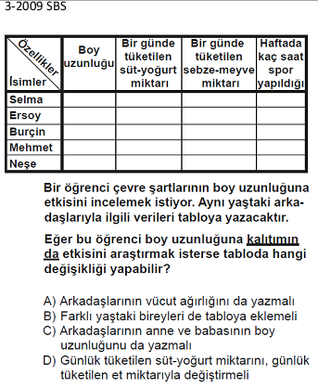

Slide 18
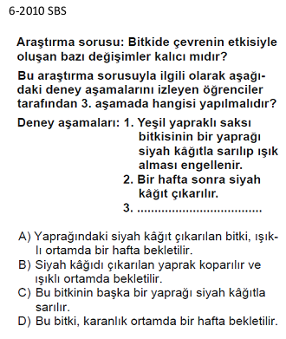

Slide 19
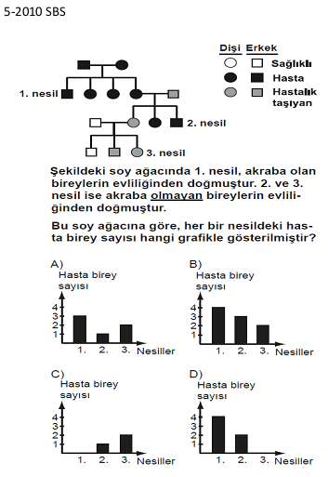

Slide 20
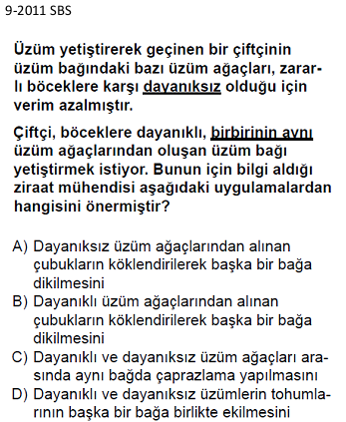

Slide 21
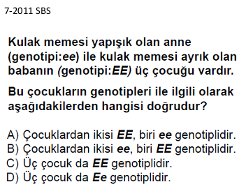

Slide 22
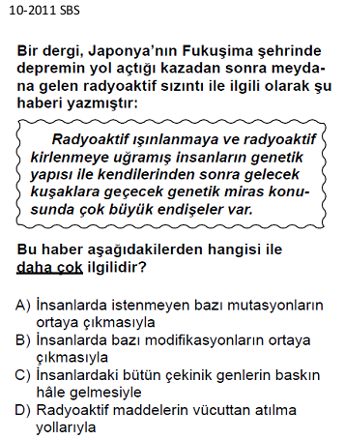

Slide 23
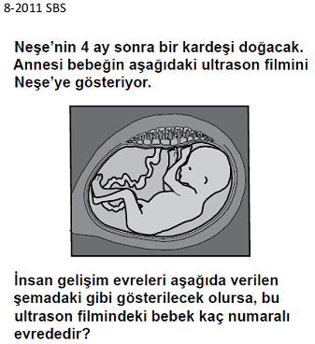
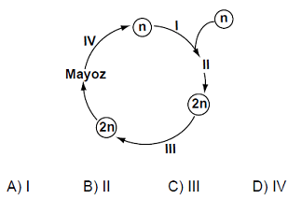

Slide 24
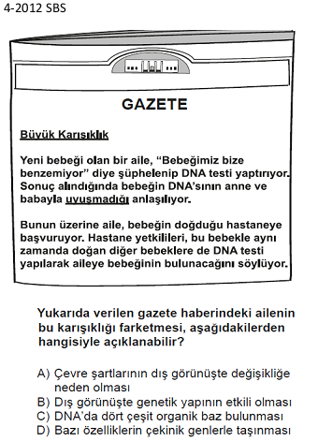
2010 SBS

Slide 25
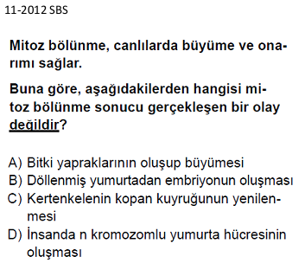

Slide 26
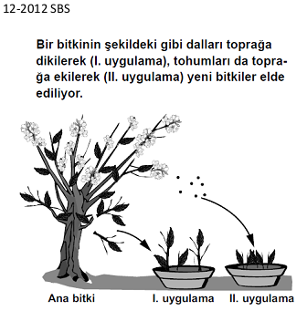
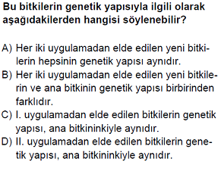

Slide 27
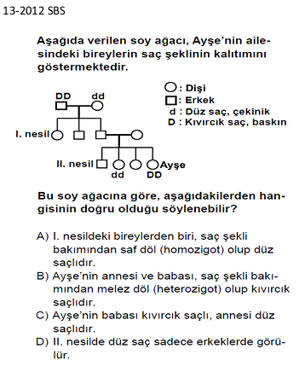

Slide 28
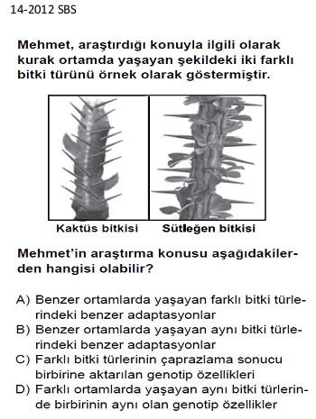

Slide 29
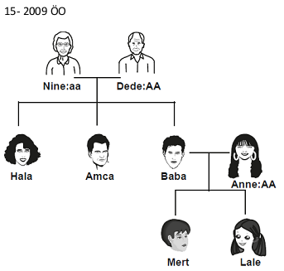
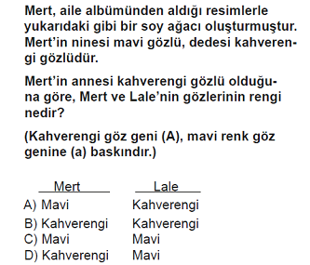

Slide 30
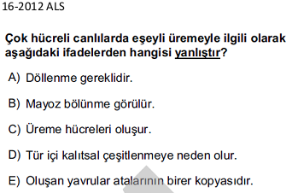

Slide 31
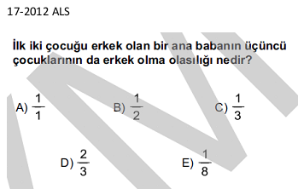

Slide 32
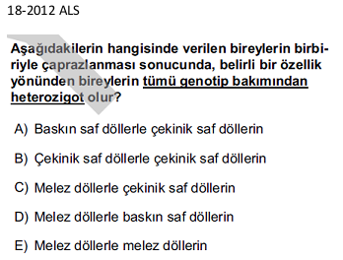

Slide 33
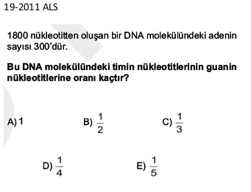

Slide 34
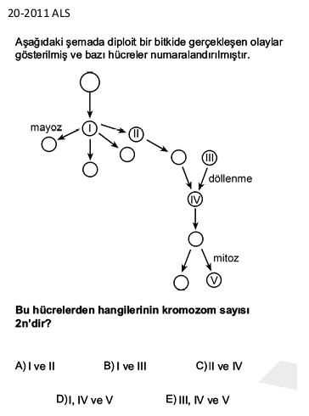

Slide 35
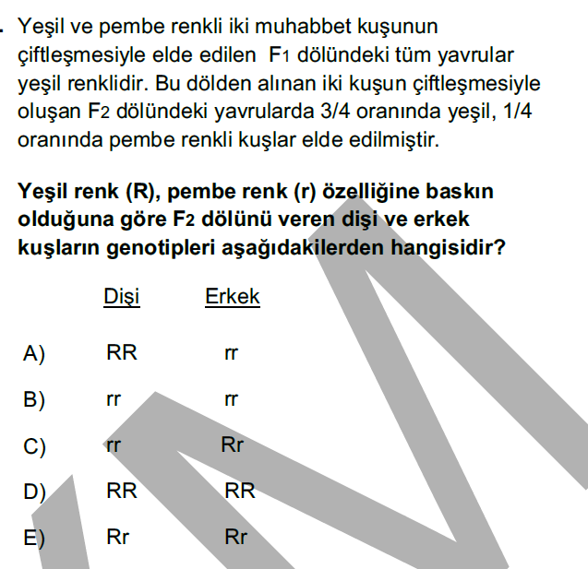
2013 ALS

Slide 36
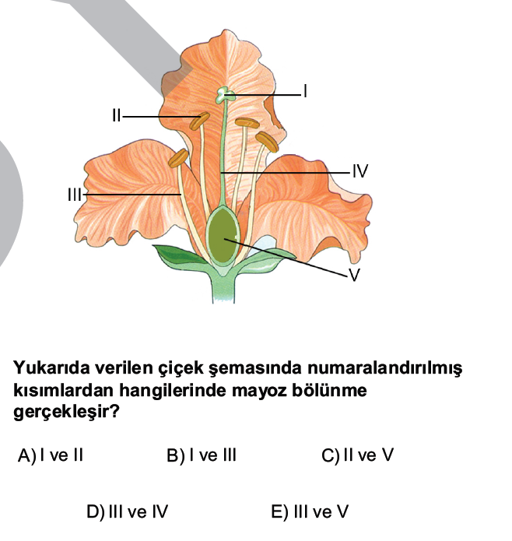
2013 ALS

Slide 37
2013 SBS

Slide 38
2013 SBS

Slide 39
2013 SBS

Slide 40
TEOG 2013
KASIM

Slide 41
TEOG 2013
KASIM

Slide 42
TEOG 2013
KASIM

Slide 43
TEOG 2013
KASIM

Slide 44
TEOG 2013
KASIM

Slide 45
TEOG 2013
KASIM

Slide 46
TEOG 2013
KASIM

Slide 47
TEOG 2013
ARALIK

Slide 48
TEOG 2013
ARALIK

Slide 49
TEOG 2013
ARALIK

Slide 50
TEOG 2013
ARALIK

Slide 51
TEOG 2013
ARALIK

Slide 52
TEOG 2013
ARALIK

Slide 53
TEOG 2013
ARALIK

Slide 54
TEOG 2013
ARALIK

Slide 55
TEOG 2013
ARALIK

Slide 56
TEOG 2014
NİSAN

Slide 57
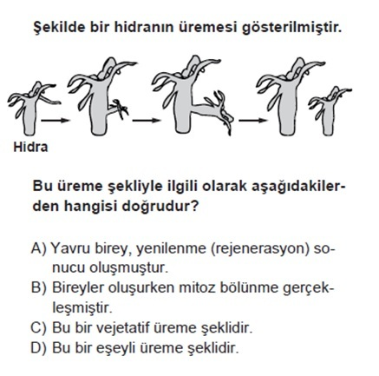
TEOG 2014
MAYIS

Slide 58
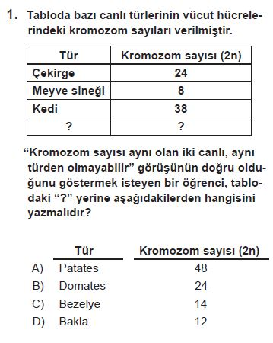
TEOG 2014
KASIM

Slide 59
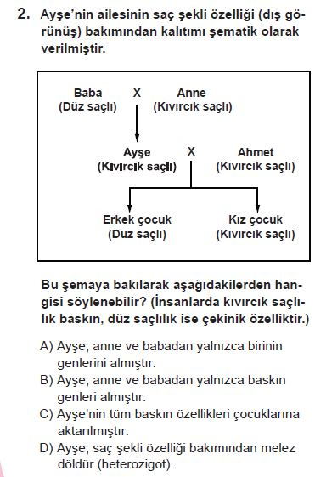
TEOG 2014
KASIM

Slide 60
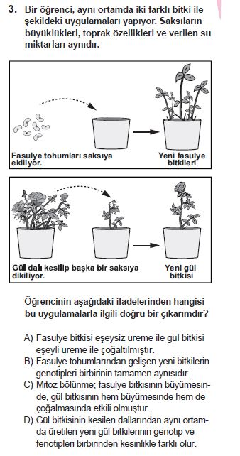
TEOG 2014
KASIM

Slide 61
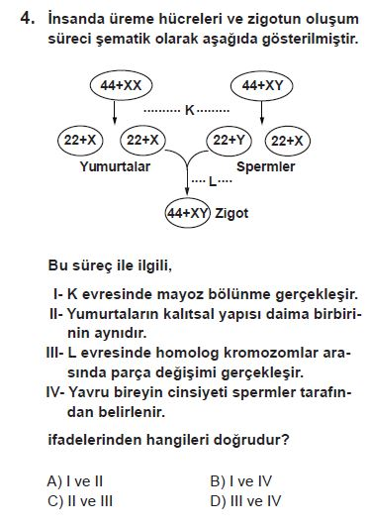
TEOG 2014
KASIM

Slide 62
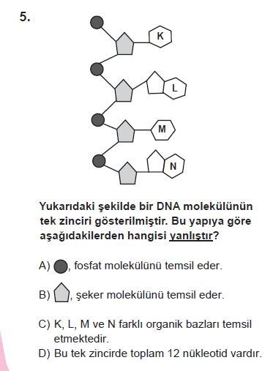
TEOG 2014
KASIM

Slide 63
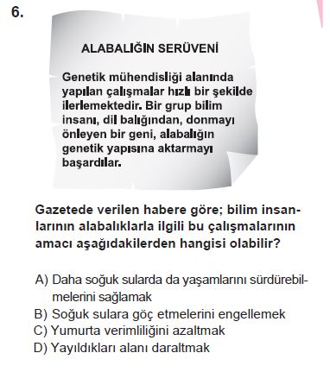
TEOG 2014
KASIM

Slide 64
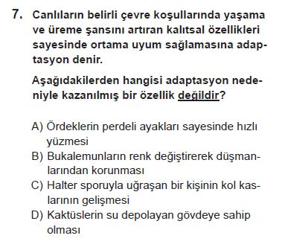
TEOG 2014
KASIM

Slide 65
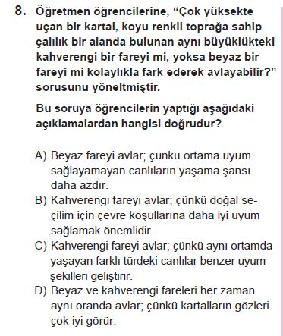
TEOG 2014
KASIM

Slide 66
TEOG 2014
ARALIK

Slide 67
TEOG 2014
ARALIK

Slide 68
TEOG 2014
ARALIK

Slide 69
TEOG 2014
ARALIK

Slide 70
TEOG 2014
ARALIK

Slide 71
TEOG 2014
ARALIK

Slide 72
TEOG 2014
ARALIK

Slide 73
TEOG 2015
NİSAN

Slide 74
TEOG 2015
MAYIS

Slide 75
TEOG 2015
MAYIS

Slide 76
Alper KARAKUŞ
Fen Bilimleri Öğretmeni

